Slide 1



Projeto Comunidade
Médico Figital
Flávio Melo
Consultor de conteúdo médico e estratégia digital

Slide 2
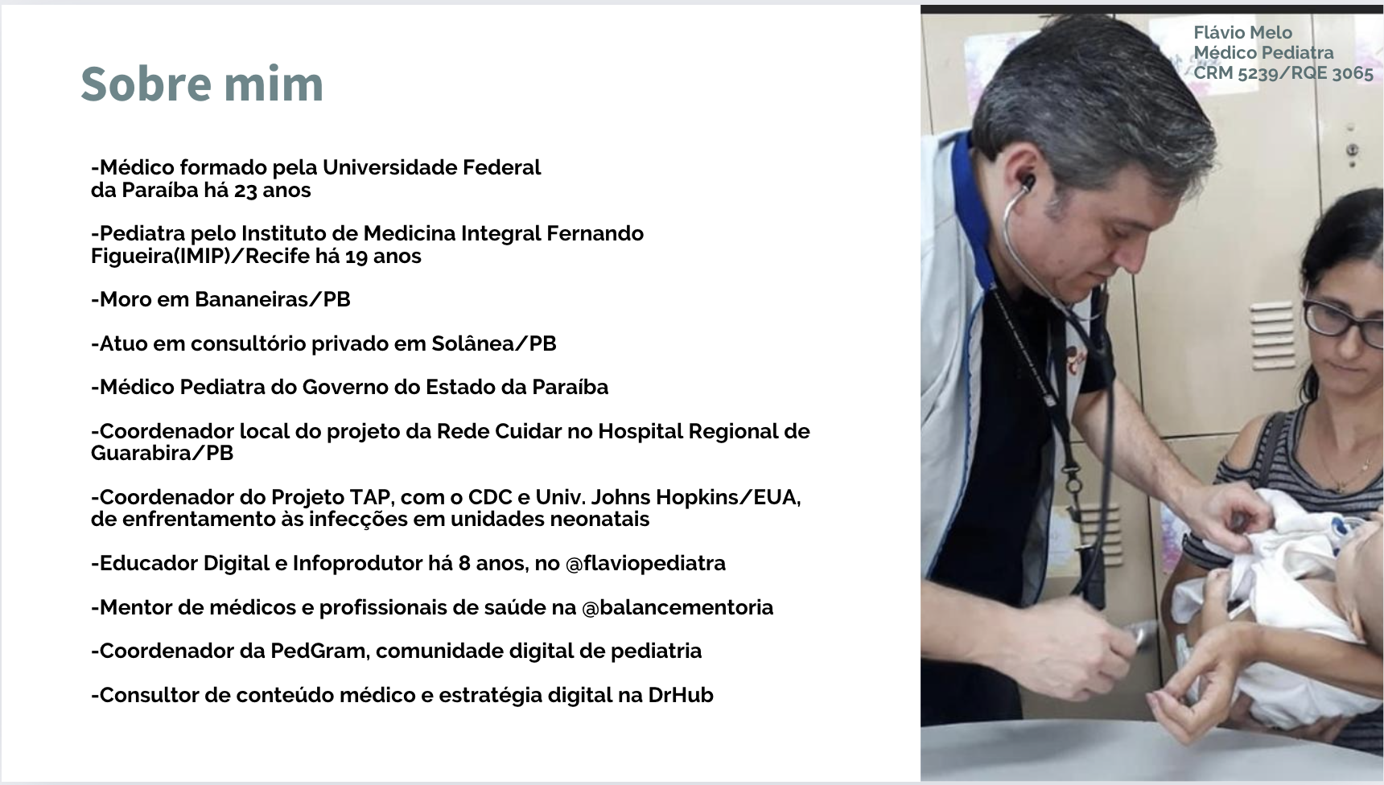


Slide 3
Disponível imediatamente
1- Curso básico de Chat-gpt IA
2- IA Dr Assist
3- E-books Marketing Digital Médico

Slide 4
A ser
Jornada da comunidade
1-Como ser um Médico Figital?
-série de conteúdo semanais, por video, enviados no seu whatsapp vinculado à
DrHub, a partir da primeira semana de Agosto de 2024
2-Análise de posicionamento digital ao vivo
-encontro online e em grupo da Comunidade Figital, onde o Dr Flávio analisará o perfil/posicionamento digital dos participantes, ocorrerá no mês de Outubro de 2024
3-O que um Médico Figital precisa saber sobre IA?
-conteúdos práticos sobre IA, com sua aplicabilidade no dia a dia do medico, que serão disponibilizados
por especialistas DrHub

Slide 5
-
Como ser um médico figital? – Cronograma 2024
Vídeos enviados semanalmente no seu whatsapp vinculado à DrHub
AGOSTO 1- O que é ser um Médico Figital?
SETEMBRO 2- Como começar ou ajustar o seu posicionamento nas redes?
OUTUBRO 3- Como criar conteúdo atrativo e que converte consultas?
OUTUBRO 4- Como atrair pacientes através do tráfego pago?
ANÁLISE DE
POSICIONAMENTO
DIGITAL AO VIVO
(FINAL OUTUBRO 2024)
NOVEMBRO 5- Como criar um infoproduto isca de pacientes?
NOVEMBRO 6- Aprimorando a jornada do paciente através do Figital
DEZEMBRO 7- A Telemedicina na prática
DEZEMBRO 8- Seja Figital, mas não perca a postura! (Código de Publicidade Médica)

